Slide 1
CS-US TRAILS

Slide 2
NEGATIVE pictures

Slide 3
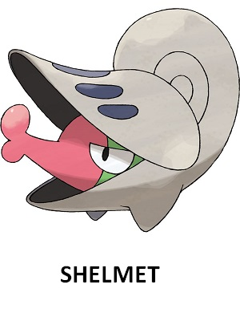
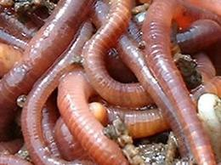

Slide 4
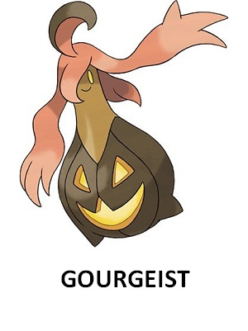

Slide 5
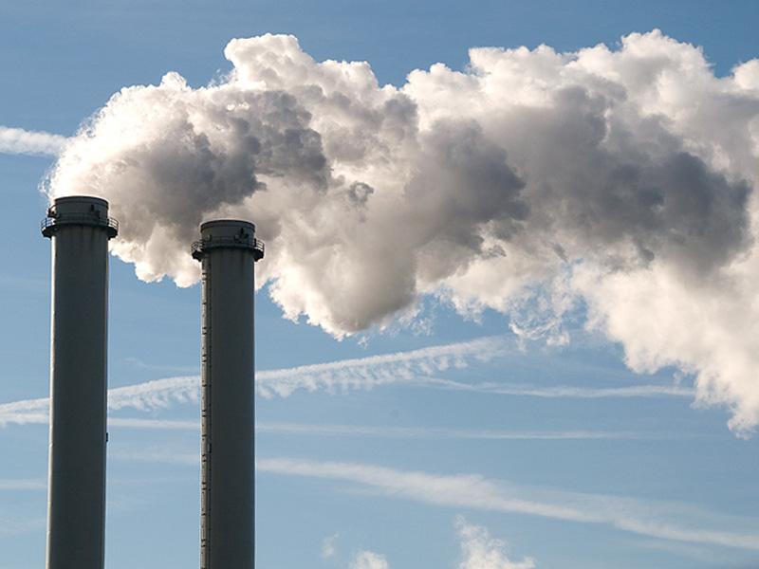

Slide 7
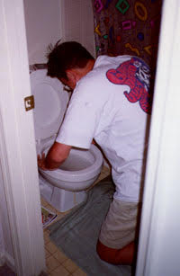

Slide 9
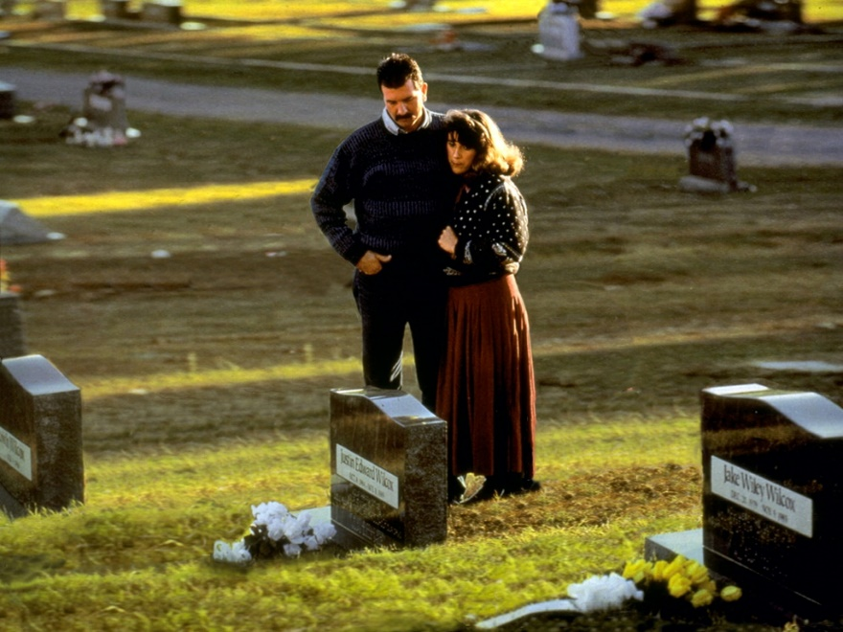

Slide 11
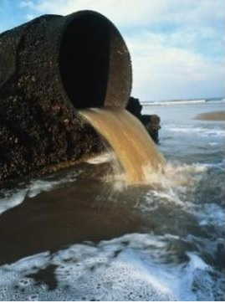

Slide 13
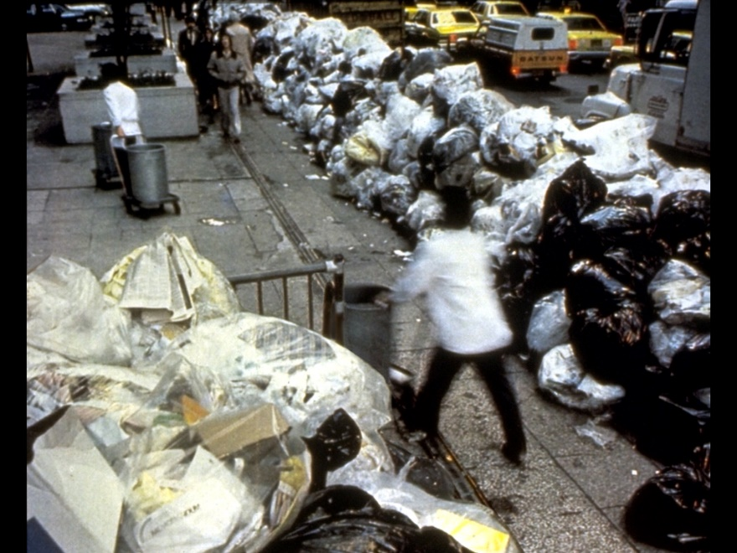

Slide 15
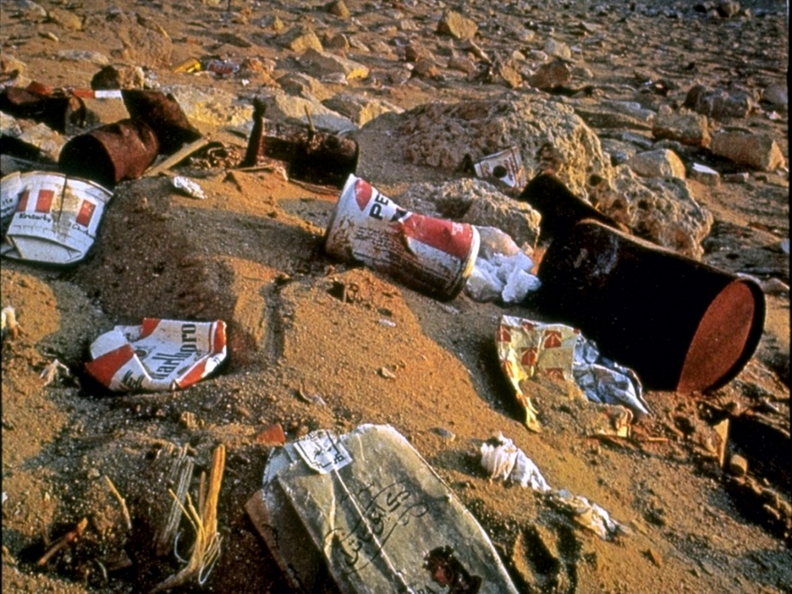

Slide 17
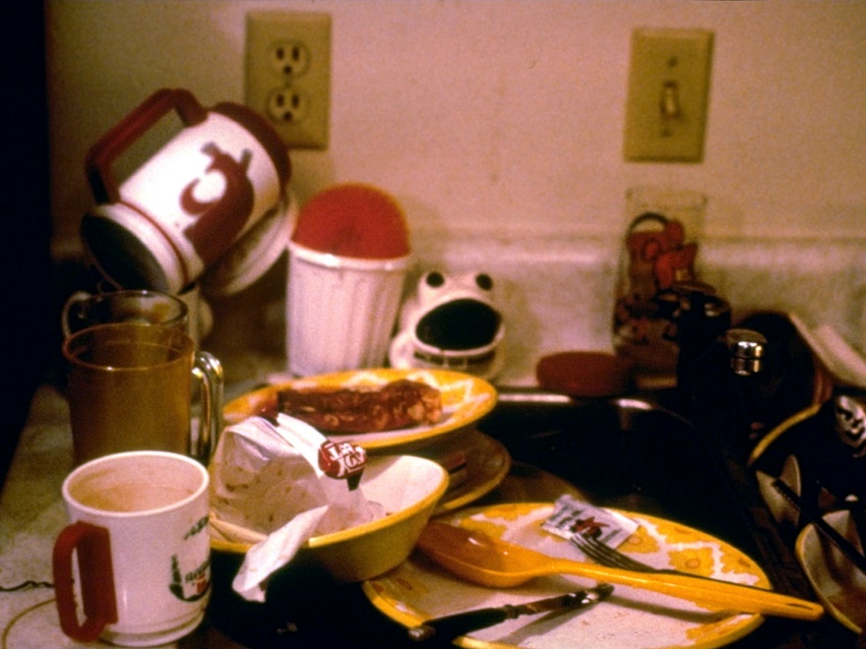

Slide 19
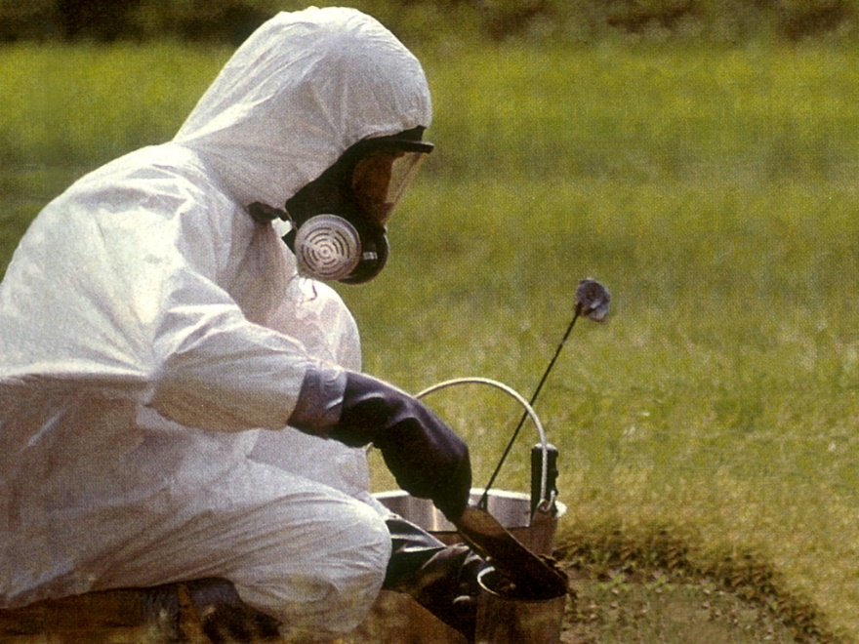

Slide 21
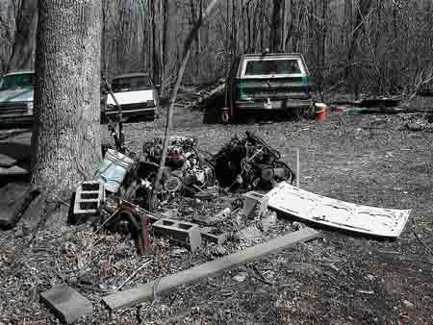

Slide 23
POSITIVE pictures

Slide 24
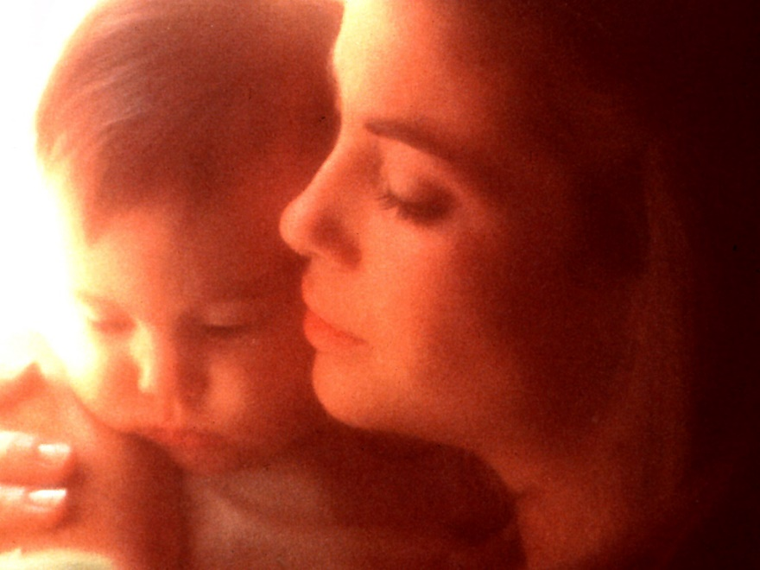

Slide 26
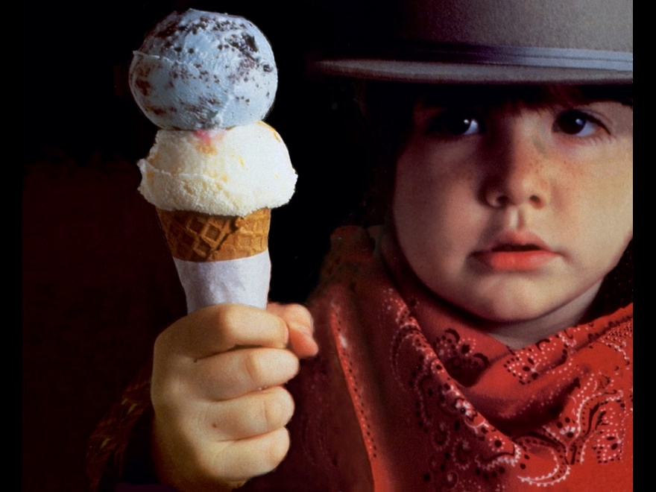

Slide 28
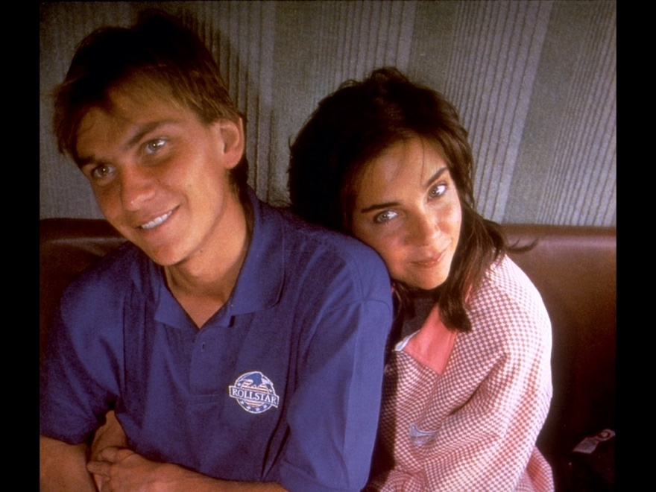

Slide 30
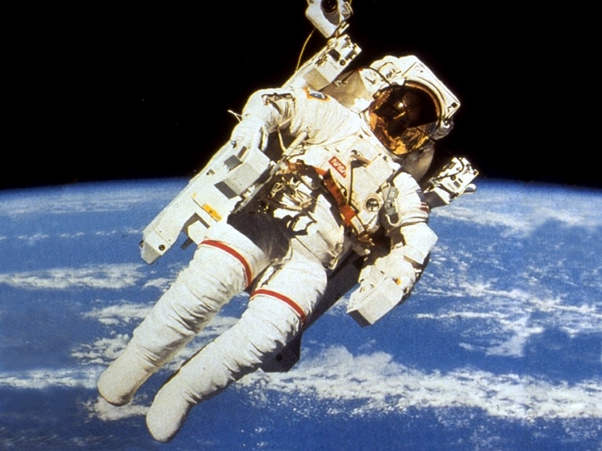

Slide 32
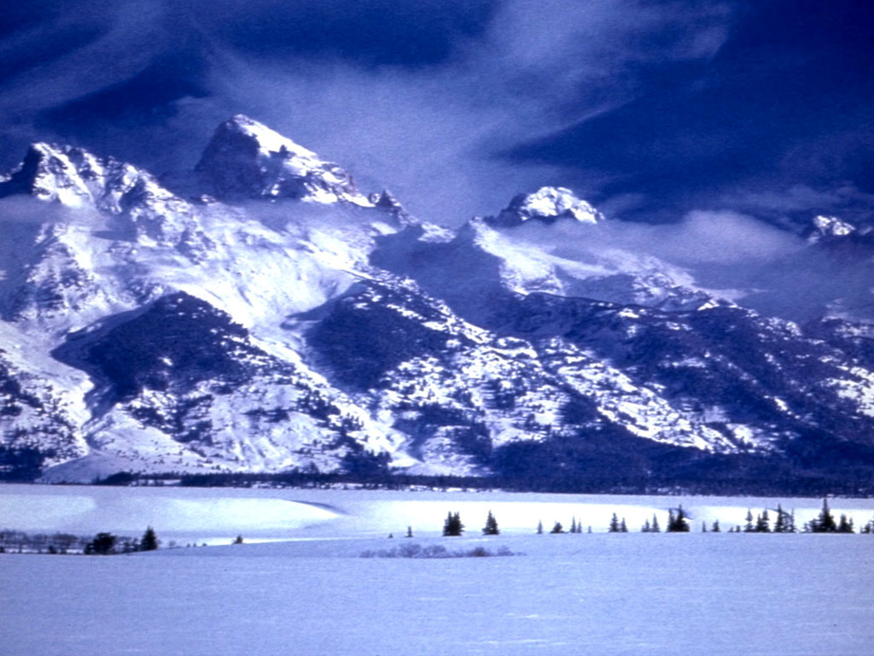

Slide 34
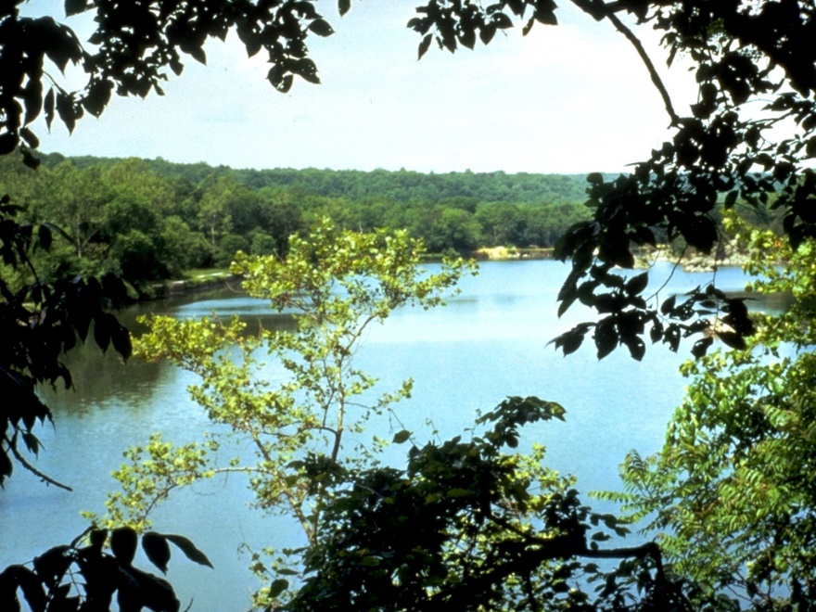

Slide 36
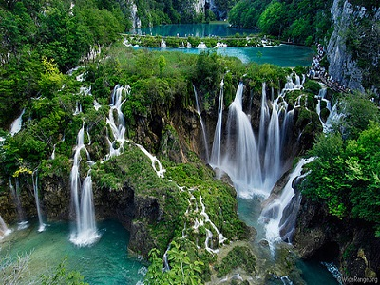

Slide 38
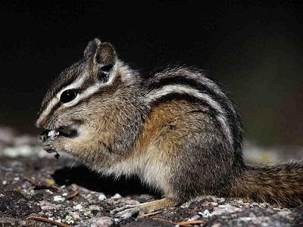

Slide 40


Slide 42
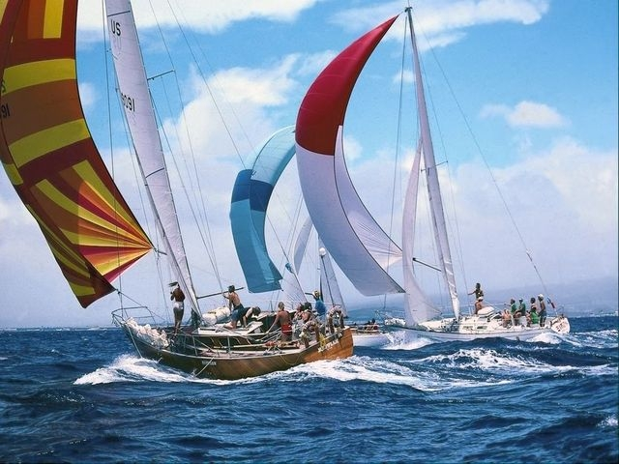

Slide 44
NEG WORDS

Slide 45
GORSZY

Slide 46
GORSZY

Slide 47
SZKODLIWY

Slide 48
SZKODLIWY

Slide 49
OBRAŻAJĄCY

Slide 50
OBRAŻAJĄCY

Slide 51
KŁOPOTLIWY

Slide 52
KŁOPOTLIWY

Slide 53
DENERWUJĄCY

Slide 54
DENERWUJĄCY

Slide 55
PRZERAŻAJĄCY

Slide 56
PRZERAŻAJĄCY

Slide 57
NIEZDROWY

Slide 58
NIEZDROWY

Slide 59
NIEPRZYDATNY

Slide 60
NIEPRZYDATNY

Slide 61
NIELUBIANY

Slide 62
NIELUBIANY

Slide 63
NIEPOŻĄDANY

Slide 64
NIEPOŻĄDANY

Slide 65
Positive words

Slide 66
UŻYTECZNY

Slide 67
UŻYTECZNY

Slide 68
USPOKAJAJĄCY

Slide 69
USPOKAJAJĄCY

Slide 70
POŻĄDANY

Slide 71
POŻĄDANY

Slide 72
POCIĄGAJĄCY

Slide 73
POCIĄGAJĄCY

Slide 74
INTERESUJĄCY

Slide 75
INTERESUJĄCY

Slide 76
ODPRĘŻAJĄCY

Slide 77
ODPRĘŻAJĄCY

Slide 78
KORZYSTNY

Slide 79
KORZYSTNY

Slide 80
WARTOŚCIOWY

Slide 81
WARTOŚCIOWY

Slide 82
ZACHWYCAJĄCY

Slide 83
ZACHWYCAJĄCY

Slide 84
CHWALEBNY

Slide 85
CHWALEBNY

